Slide 1


بسم الله الرحمن الرحیم
مدیریت زنجیره تامین و لجستیک
زمستان93

Slide 2
مقدمه:
شرکت­ها در فضايي که رقابت در آن به شدت در جريان است به دنبال سرعت­بخشي به فعاليت­­ها و عمليات خود مي­باشند. همچنين بحث­هايي نظير جهاني­سازي و گسترش شبکه­هايي مانند اينترنت از موضوعات مهمي هستند که در تأمين منابع، بازاريابي و ديگر مواردي که شرکت­ها با آن درگيرند، اثر گذارند. با گستردگي منابع و افزايش کانال­هاي توزيع مختلف شرکت­ها به تنهايي قادر به توليد و توزيع تمامي قطعات موردنياز و کالاهاي توليدي خود نيستند. در اين حالت، ضرورت دارد که مواد و قطعات از عرضه­کننده­ها تهيه شده و در شرکت­ها با اجراي فرايندي، خروجي حاصل شده در کانال­هاي توزيع وارد شده و به‌دست مشتري برسد. پس بايد زنجيره­اي از شرکت­هاي گوناگون تشکيل شود که با همکاري يکديگر به توليد و عرضه محصول، اقدام کنند. در اينجاست که بحث زنجيره تأمين مطرح مي­شود.

Slide 3
زنجیره تامین
در نگاه کلان: مجموعه عوامل خالق ارزش افزوده در اقتصاد و اینکه درست عمل نکردن این زنجیره مانعی برای خلق ارزش افزوده در نگاه کلان اقتصادی است.
در نگاه خرد: مجموعه سازمان های مستقل و جدا از هم که بوسیله جریان های مواد واطلاعات و جریانهای مالی به یکدیگر مرتبط هستند.
* حتى خود مصرف کننده نهایى را نیز مى‌توان یکى از این سازمان‌ها در نظر گرفت*
بطور کلی:
فعالیت‌هاى مرتبط با جریان کالا و تبدیل مواد، از مرحله تهیه ماده اولیه تا مرحله تحویل کالاى نهایى به مصرف کننده را شامل مى شود.
Source : LAUDON&LAUDON 2002

Slide 4
تاریخچه:
زنجیره تامین
دهه 60 و 70 میلادى: تلاش سازمان ها برای افزایش توان رقابتی و استانداردسازی وبهبود کیفیت وکاهش هزینه های محصولات در جهت افزایش کارایی معطوف وافزایش سهم بازار.
دهه 80 میلادى: افزایش تنوع وانتظارات مشتریان وانعطاف پذیری در خطوط تولید و توسعه محصولات جدید براى ارضاى نیازهاى مشتریان
دهه 90 میلادی:عدم کفایت بهبود فرآیندهای داخلی و انعطاف پذیری و بهبود ارتباطات تامین کنندگان وتوزیع کنندگان مواد در سیاست های توسعه بازار
با چنین نگرشی در دهه 90 میلادی؛ رویكردهاى زنجیره تامین و مدیریت آن پا به عرصه وجود نهاد.
Source: Small business advancement national center (SBANC)
ایستنا

Slide 5
مدیریت زنجیره تامین ((scm
Supply Chain Management
تعریف:
مديريت ارتباطات در يك زنجيره تامين
شبكه­اي از فعاليتهاي تجاري و ارتباطات بين بنگاه ها
مدیریت ابتدا تا انتها (= مدیریت تامین مواد تا رسیدن محصول به دست مشتری)
از نظر مفهومی:
فرایند یکپارچه سازى فعالیت‌هاى زنجیره تامین و نیز جریان‌هاى اطلاعاتى مرتبط با آن، از طریق بهبود و هماهنگ سازى فعالیت‌ها در زنجیره تامین ؛ تــــولید و عرضه محصول براى دستیابى به مزیت رقابتى قابل اتکا و مستدام
Source : LAUDON&LAUDON 2002

Slide 6
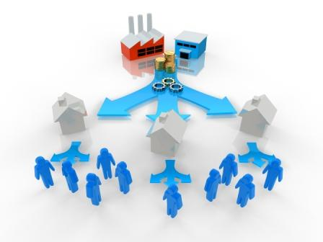
موضوعات مدیریت زنجیره تامین:
مدیریت سیستم‌هاى اطلاعات
منبع‌یابى و تدارکات
پردازش سفارشات
مدیریت موجودى
انباردارى
خدمت به مشترى

Slide 7
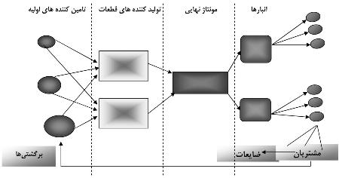
الگویی از یک زنجیره تامین

Slide 8
از دید یک مثال:
یک مشتری را تصور کنید که برای خرید یک پودر شوینده وارد یک فروشگاه بزرگ مثل وال مارت می شود. زنجیره تامین با مشتری و نیاز آنها برای پودر شوینده آغاز می شود مرحله بعدی فروشگاه وال مارت است که مشتری از آن دیدن کرده است و پس از آن انبارهای وال مارت که محصولات در آن انبار شده اند بخشی از زنجیره تامین هستند. شرکت پخش و توزیعی که محصولات را از تولید کننده اش تحویل گرفته، سفارشات را مدیریت کرده و آن را با استفاده از تریلی، کامیون و ... برای وال مارت آورده است بخشهای بعدی این زنجیره هستند. پس از آن نوبت به تولید کننده می رسد و پس از آن شرکتهای پخش مختلفی که مواد اولیه را به تولید کننده پودر رسانده اند و خود تولید کنندگان مواد اولیه از جمله زنجیره تامین یک پودر شوینده هستند.
*زنجیره تنها در حال انتقال محصول فیزیکی نیست، بلکه می تواند انتقال داده و اطلاعات، سرمایه، طرح و اندیشه و ... نیز باشد.
                source: www.myindustry.ir

Slide 9
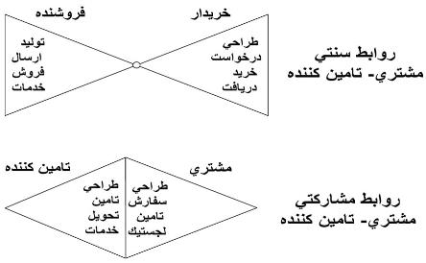
روابط مشتری وتامین کنندگان با در نظر گیری scm و سنتی

Slide 10
نواحی SCM از دیدگاه جانسون و پيک:
پشتيباني و خدمات بعد از فروش
لجستيک معکوس و بحث­هاي محيط­زيست
منبع­يابي خارجي و پيمان­هاي استراتژيک
مشوق­ها و سنجه­ها
موضوعات جهاني
موقعیت
لجستیک و حمل ونقل
موجودي و پيش­بيني
بازاريابي و بازسازي کانال­ها
مديريت عرضه­کننده­ها و منابع
محيط­هاي واسط الکترونيکي و اطلاعات
طراحي محصول و معرفي محصول جديد
Source : M . Eric Janson & David F.pyke . (1999). Supply chain management . The School of Business . hanover

Slide 11
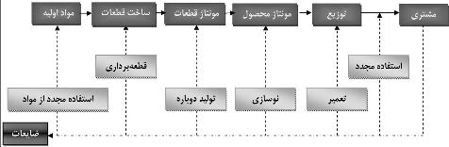
الگوی گزينه­هاي بازيافت محصول
Supply Chain Management
SOUECE : Rebecca A. Morgan . (2005) . Inventory: Friend or Foe? . Fulcrum ConsultingWorks, Inc.

Slide 12
پنج عملکرد براى مدیریت در برابر چالش هاى زنجیره تامین:
عملکرد اول : ساختار شرکاى زنجیره تامین:
پایه ریزی طراحی زنجیره تامین بر اساس کارایی بر روی عوامل استراتژیک و با توجه به نیازمندیهای مشتری
عملکرد دوم : پیاده سازى ارتباطات مشارکتى:
هر تغییرى در زنجیره تامین باید به اطلاع شرکا برسد و در کل زنجیره پیاده شود.
در این قسمت عملیات پشتیبان فرآیندهاى زنجیره تامین بیان مى شوند:
• سازماندهى تغییرات و نقش عملکردها در تغییرات زنجیره تامین
• فرآیند مشارکتى براى طراحى مجدد زنجیره تامین
• اجراى ارزیابى ها و نقش آنها
• جایگاه عملکرد مدیریت زنجیره تامین درون شرکت

Slide 13
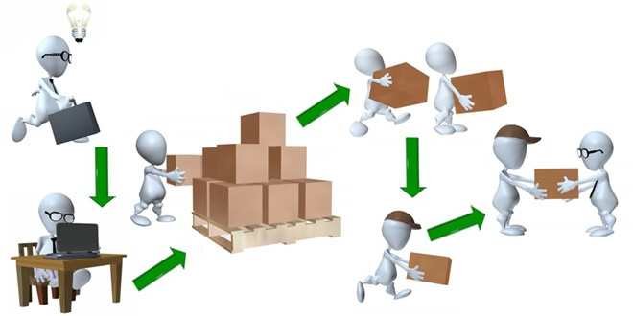
عملکرد سوم: طراحى زنجیره تامین براى سود دهى استراتژیک:
اما ارتباط هر شرکت با شرکت‌هاى خارج از آن بسیار مشکل‌زا است. در مورد شرکاءدقت به موارد زیر ضرورى است:
• انگیزه شرکا
• ساختار شرکا
عملکرد چهارم : اطلاعات مدیریت زنجیره تامین:
نقش تکنولوژی و تغییرات سیستمى باید تغییرات اصلاح فرآیندها و استراتژى شرکت را تحت الشعاع قرار دهد؛که شامل:
• عناصر سیستم زنجیره تامین
• نوآورى تکنولوژیکى
• استفاده از وابسته هاى نرم افزارى
• مشکلات موجود در مراحل پیاده سازى

Slide 14

عملکرد پنجم : کاهش هزینه زنجیره تامین:
شاخص اصلى بهبودى زنجیره تامین، کاهش هزینه است.
پنج دلیل اصلى هزینه زایى عبارت‌اند از:
• عدم وضوح فرآیند زنجیره تامین
• تغییرات رویه هاى داخلى و خارجى شرکت
• ضعف موجود در طراحى تولید
• وجود اطلاعات ناقص براى تصمیم گیرى
• ضعف حلقه هاى زنجیره در ارتباط میان شرکا زنجیره تامین

Slide 15

لجستیک:
ریشه لغتی از یونان
در موارد نظامی برای جابه جایی جنگ افزار و مهمات و جیره غذایی در مواقع حرکت از مکان اصلی به سمت خط مقدم.
ديکشنري آکسفورد:
قسمتي از علوم نظامي که وظيفه تهيه و تحويل آماد و جابجايي مواد و افراد و تجهيزات را دارد.
در منابع دیگر:
یک سیستم جامع نگر است که اهتمام آن در نظر گرفتن راه حل بهینه برای رسیدن به مقصود و رضایت مشتری است (= سود سازمان)
Logistics
Source: Rushton A., Croucher P., Baker P.; “Handbook of Logistics and Distribution Management”,3rd edition 2006

Slide 16

Logistics :
مديريت لجستيک عبارتست از برنامه‌ريزي، اجرا و کنترل موثر و کاراي جريان مستقيم و معکوس ذخيره‌کردن کالاها، خدمات و اطلاعات مرتبط بين نقطه اصلي و نقطه مصرف, به منظور تامين نيازمندي مشتري.(CSCMP, 2006)
Source: Rushton A., Croucher P., Baker P.; “Handbook of Logistics and Distribution Management”,3rd edition 2006

Slide 17
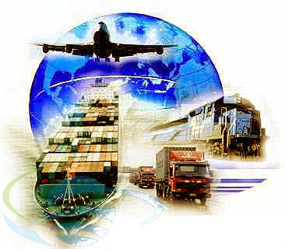
گستره‌هاي مديريت لجستيک عبارتند از:
لجستيک داخل مرزهاي يک کشور
لجستيک داخلي
لجستيک خارج از مرزهاي کشور

Slide 18
منافع بكارگيري دانش لجستيک:
افزايش خدمت دهي به مصرف‌كنندگان
کاهش هزينه‌‌ها
ايجاد مزيتهاي رقابتي
تعامل نزديکتر با تامين کنندگان
ايجاد فرصت براي خريد مقادير زياد و با هزينه کمتر
ايجاد مرجع پاسخگويي
توانايي اجراي دقيق سيستم‌ها به صورت ترکيبي
موجودي‌هاي کمتر
بهره‌وري بالاتر
چابکي بيشتر
موعدهاي تحويل کوتاهتر
سود بالاتر
رعايت حقوق بيشتر مشتري
وجود موجودي‌ها و اندازه انباشته‌ها به مقدار صحيح
قابليت مشاهده و ردگيري رخدادها

Slide 19
نقش حمل و نقل در زنجیره تامین و لجستیک از دید هزینه:
ايالات متحده آمريکا | 1981 | 2005
درصد هزينه هاي لجستيک از توليد ناخالص داخلي | 16.2 | 8.5
صرفه جويي به دلار با درنظر گرفتن12400 ميليارد دلار توليد ناخالص داخلي | 954.8(ميليارد دلار)
اطلاعات کافي درمورد هزينه هاي لجستيکي در ايران موجود نيست و لذا محاسبات تقريبي آن چيزي را نشان مي دهد که بايد برقرار باشد تا نسبت ما با کشورهاي پيشرفته برقرار بماند.
توليد ناخالص داخلي ايران در سال 2005 | 570(ميليارد دلار)
سهم تقريبي هزينه هاي لجستيک در کشور از توليد ناخالص داخلي | 79.8(14 درصد)
سهم 4 درصدي هزينه هاي مديريت لجستيک | 3.2 (ميليارد دلار)
Source: Logistics Costs and U.S. Gross Domestic Product, Prepared by: MacroSys Research and
Technology, Washington, DC, August 25, 2005
* www.ilscs.ir

Slide 20
بخش مهمي از محصولات و خدمات مرتبط با مديريت زنجيره تامين و لجستيك :
سيستمها و تجهيزات حمل و نقل محصولات و بار
فناوريها و سيستمهاي ذخيره سازي و انبارش
فناوريهاي حمل و نقل اقلام خشك، اقلام مايع و اقلام فله اي
خدمات و فناوريهاي لجستيك مواد خطرناك، داراي ريسك و ويژه
انواع سيستمهاي كنترل (بيسيم و...)
سيستمها و نرم افزارهاي مديريت حمل و نقل و مديريت انبار
دسته بندي انواع و اقسام مواد و محصولات به منظور انتقال، توزيع و فروش
لجستيک در صنايع مختلف

Slide 21
فاکتورهاي تاثیرگذار بر تصمیمات حمل و نقل
درهرحمل ونقلی که دردرون زنجیره انجام می شود، دوبازیگرکلیدي وجود دارد:
(Shipper) ارسال کننده:
طرفی است که به جابجایی محصولات بین دو نقطه در زنجیره نیاز دارد.
(Carrier) باربر:
طرفی است که محصولات را جابجا یا حمل و نقل می کند.
برای مثال:
وقتی شرکت dell از ups می خواهد تا کامپیوتر های آن را از شرکت به مشتری بفرستد dell یک ارسال کننده و ups یک باربر است.
حمل و نقل و لجستیک

Slide 22
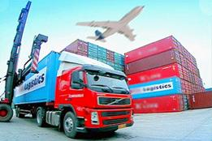
عوامل مؤثر برتصمیمات باربر
هدف باربر همواره بیشینه کردن میزان بازگشتی سرمایه گذاری وتعیین سیاستهای عملیاتی است.
پس باید هزینه های زیر را در نظر بگیرد:
هزینه هاي مرتبط باوسائل نقلیه
هزینه هاي ثابت عملیاتی
هزینه هاي مرتبط با میزان محموله ارسالی
هزینه هاي مرتبط باسفر
هزینه هاي سربار

Slide 23

عوامل موثر برتصمیمات ارسال کننده
شامل طراحی شبکه حمل و نقل، انتخاب وسائل حمل ونقل، وتخصیص محموله هاي هرمشتري به وسیله حمل ونقل مناسب است.
هدف: حداقل کردن کل هزینه برآورده سازي سفارش مشتري ودرعین حال دستیابی به تعهدات پاسخگویی.
پس باید هزینه های زیر را در نظر بگیرد:
هزینه حمل و نقل
هزینه موجودي
هزینه تسهیلات
هزینه پردازش سفارشات
هزینه سطح خدمت

Slide 24
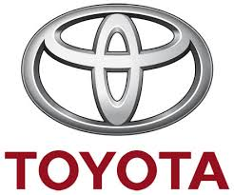


به عنوان مثال:
Amazon.com به باربران بسته ها و سیستم پستی براي تحویل سفارشات مشتریان از انبارهاي عمده مرکزي خود متکی است.
شرکت Dell داراي تامین کنندگانی در اقصی نقاط دنیا بوده وبه مشتریان خود درسرتاسردنیا از تگزاس، ایرلند، و برزیل گرفته تا چین و مالزي کالا می فروشد.
شرکت تویوتا که به دلیل اجراي سیستمی بنام JIT تنها به اندازه 4ساعت موجودي نگهداري می کند.
دسترسی به محصول با تقاضاي مشتري رابطه مستقیم دارد.

Slide 25
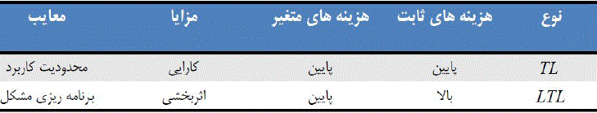
روشهاي حمل ونقل ومشخصات عملکردي آنها
هوایی ، ریلی ، دریایی ، خط لوله ، الکترونیکی، جاده ای و بین روشی
:TLرانندگانی که حاضر نیستند با کمتر از بار کامل حرکت کنند.
جاده ای :LTL شرکتهایی که ازچندین ارسال کننده بار را تحویل گرفته وبا
کنارهم چیدن آنها سعی می کنند بارخود را تکمیل کنند.
TL: Truck load
LTL: Less than truck load

Slide 26
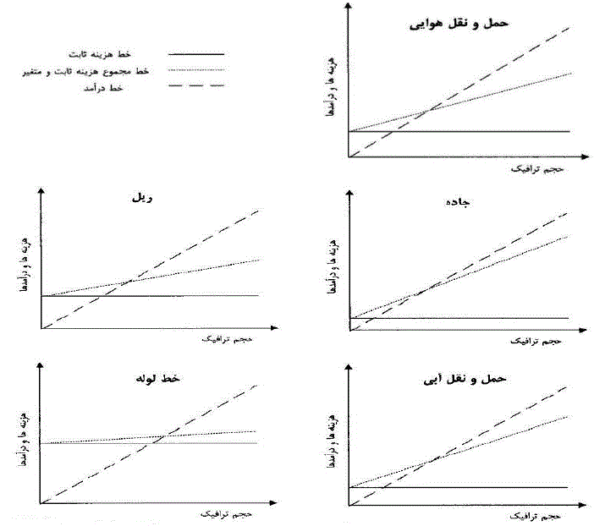
مشخصات هزینه اي روشهاي حمل و نقل

Slide 27
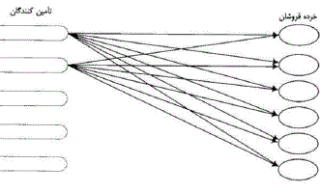
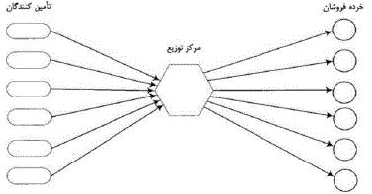
گزینه هاي طراحی براي شبکه حمل و نقل
1-ارسال مستقیم
2-ارسال از طریق مرکز توزیع اصلی

Slide 28
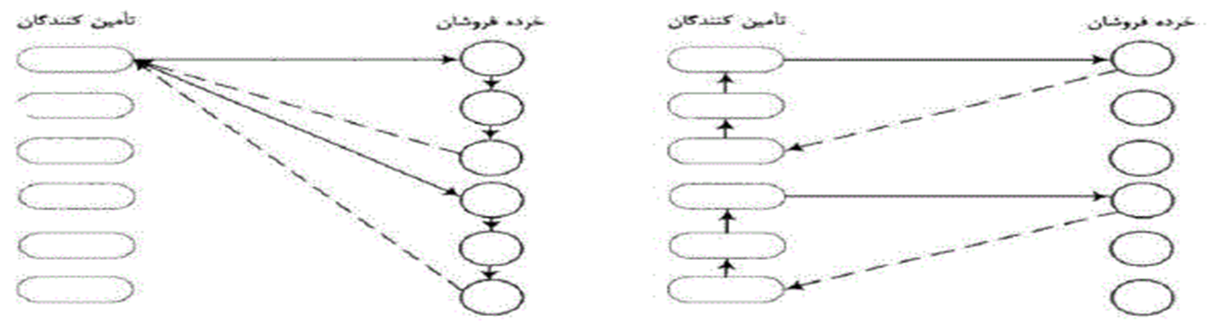
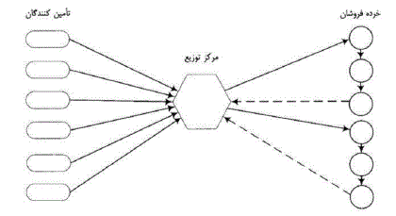
3-ارسال مستقیم مسیرهاي شبیه پخش شیر
5-شبکه هاي متناسب ترکیبی
4-ارسال محموله از طریق مرکز توزیع و مسیری شبیه پخش شیر

Slide 29
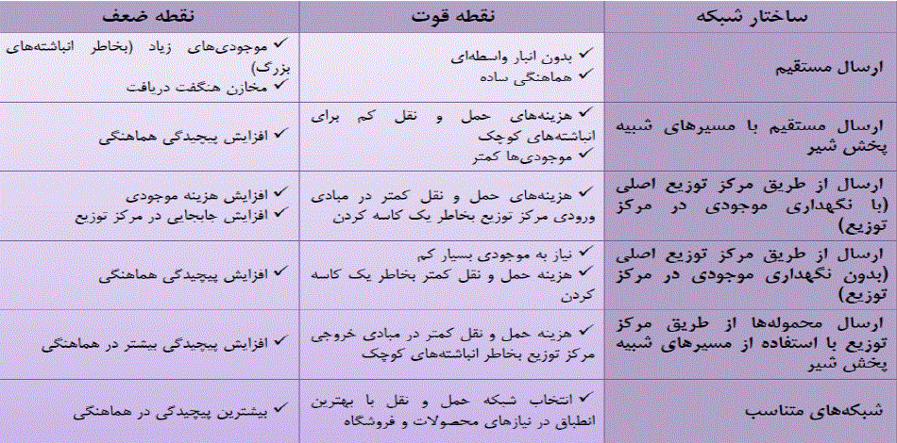
گزینه هاي طراحی براي شبکه حمل و نقل
مقایسه گزینه ها:

Slide 30
حمل و نقل متناسب
حمل ونقل متناسب یعنی استفاده از شبکه ها و روشهاي مختلف حمل ونقل براساس خصوصیات ومشخصات محصول ومشتري.
اکثریت شرکتها، مجموعه متنوعی ازمحصولات را به فروش رسانده ومشتریان باخلق وخوي متفاوتی را خدمت می دهند.
انواع حمل ونقل متناسب عبارت است از:
الف: حمل و نقل متناسب براساس چگالی وفاصله مشتري
ب: حمل و نقل متناسب براساس اندازه مشتري
ج: حمل و نقل متناسب براساس تقاضا و ارزش محصول
decide
منبع:پژوهشنامۀ حمل و نقل، فصل نهم

Slide 31
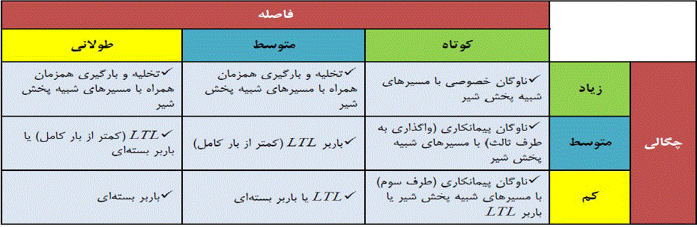
حمل و نقل متناسب براساس چگالی وفاصله مشتري

Slide 32
حمل و نقل متناسب براساس اندازه مشتري
شرکتها باید اندازه مشتري و محل آنرا درحین طراحی شبکه حمل ونقل درنظربگیرند.
مشتریان بسیاربزرگ می توانند بااستفاده از باربران TL تامین شوند درحالیکه، مشتریان کوچکتر نیاز به باربران LTL یا ارسال مستقیم با مسیرهاي شبیه پخش شیر دارند.
مشتریان بزرگ با فراوانی تحویل بیشتري به آنها سرزده می شود که در این صورت همسویی بیشتري با هزینه تحویل نسبی آنها ایجاد می شود.

Slide 33
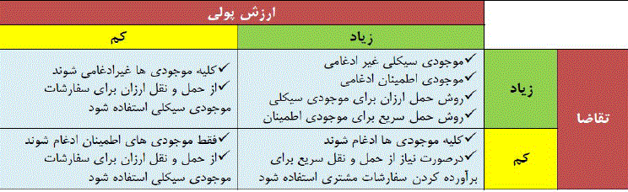
حمل و نقل متناسب براساس تقاضا و ارزش محصول

Slide 34

جمع بندی تصمیم گیري مدیریتی حمل و نقل:
هم راستایی راهبرد حمل ونقل با راهبرد رقابتی.
مد نظر داشتن حمل ونقل پیمان سپاري وداخلی بصورت توام.
طراحی شبکه حمل ونقلی که بتواند با تجارت الکترونیک کارکند.
استفاده ازفناوري دربهبود عملکرد حمل ونقل.
طراحی انعطاف پذیري لازم درشبکه حمل ونقل.
استفاده از الگوهای حمل ونقل متناسب.

Slide 35

منابع: source
وبسايت انجمن لجستيك ايران www.ilscs.ir
ويکي پديا
پژوهشنامۀ حمل و نقل
ایستنا
مقالۀ راه حلي جامع براي برنامه ريزي حمل و نقل در لجستیک نوشتۀ دکتر عبدالحميد مدرس
LAUDON&LAUDON 2002
Small business advancement national center (SBANC)
www.myindustry.ir
M . Eric Janson & David F.pyke . (1999). Supply chain management . The School of Business . Hanover
Rebecca A. Morgan . (2005) . Inventory: Friend or Foe? . Fulcrum ConsultingWorks, Inc
Logistics Costs and U.S. Gross Domestic Product, Prepared by: MacroSys Research and Technology, Washington, DC, August 25, 2005

Slide 36
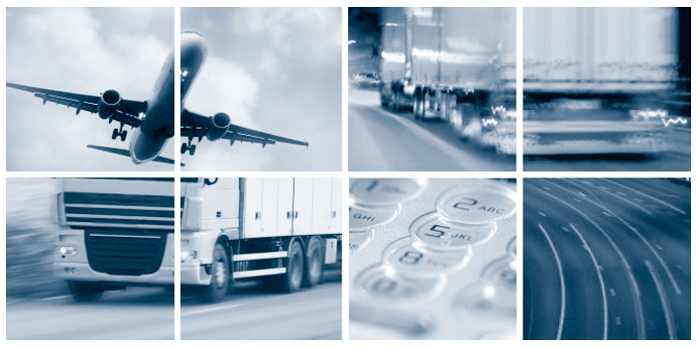
The end

